Slide 1
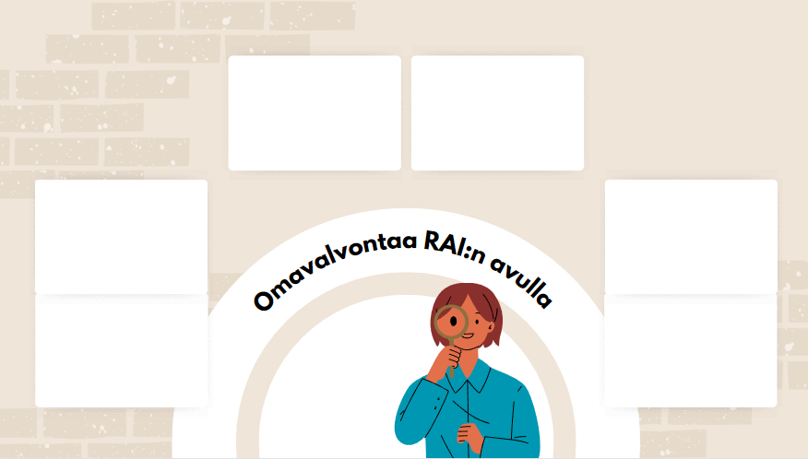

Asiakaslähtöisyys
Osallisuus
Itsemääräämisoikeus
Perhekeskeisyys
Asiakaslähtöisyys
Tavoite: Asukas osallistuu oman arkensa ja hoitonsa suunnitteluun toimintakykynsä mukaan omahoitajan tuella.
Mittari: Arviointiin/suunnitelman laadintaan osallistuneiden asukkaiden osuus, tavoite 90 %
Tavoite: Läheisten kanssa tehdään yhteistyötä ja heitä kuullaan, ellei asukas sitä kiellä. Läheiset toimivat asukkaan toiveiden tulkkina, ellei hän itse siihen pysty.
Mittari: Arviointiin osallistuneiden läheisten osuus, tavoite 50 %
Yhteisöllisyys
Osallisuus
Toimintakyvyn ja
omatoimisuuden tukeminen
Toimintakyvyn ja
omatoimisuuden tukeminen
Itsemääräämisoikeus
Tavoite: Asukas elää aktiivista elämää voimavarojensa mukaan. Häntä motivoidaan ja avustetaan osallistumaan päivittäin ruokailuun, yhdessäoloon ja yhteiseen tekemiseen.
Tavoite: Asukkaalle on kirjattu vähintään yksi kuntoutustavoite toimintakyvyn ja omatoimisuuden ylläpitämiseksi. Arkikuntoutus toteutuu päivittäin ilman liikkumista estäviä rajoitteita.
Mittari: Aktiviteetteihin osallistuneiden asukkaiden osuus, tavoite 90 %
Mittari: Vuoteessa elävien määrä, tavoite 10 %
Mittari: Asukkaat, joilla toteutuu hoitajan antama kuntoutus, tavoite 90 %
Mittari: Liikkumista rajoittavien välineiden ja toimenpiteiden yleisyys, tavoite 15 %
Ympärivuorokautisen palveluasumisen laatutavoitteet
ja -mittarit
2023-2024

